Slide 1
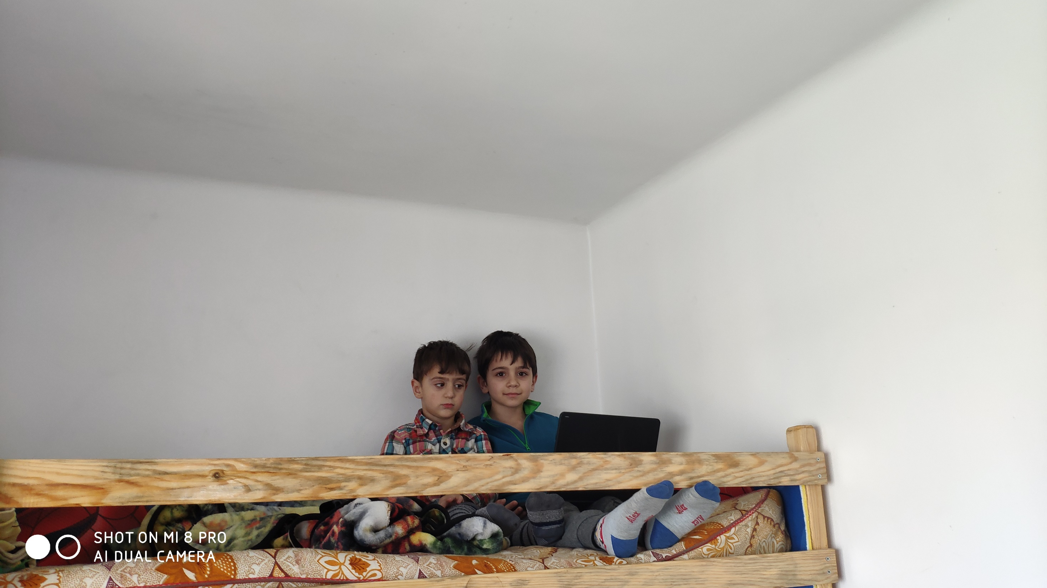

Երբ ես արթնանում եմ՝ սկզբից լվացվում եմ,մարզվում եմ, հաց եմ ուտում հետո, նստում եմ և դաս եմ անում։ Այս շաբաթ մենք արել ենք մայրենի,երգ, մաթեմատիկա, ռուսերեն և անգլերեն։

Slide 2

Ես պատրաստել եմ Ղազարոս Աղայանի բոլոր հեքյաթների ցուցադրությունը PowerPoint ծրագրով։

Slide 3
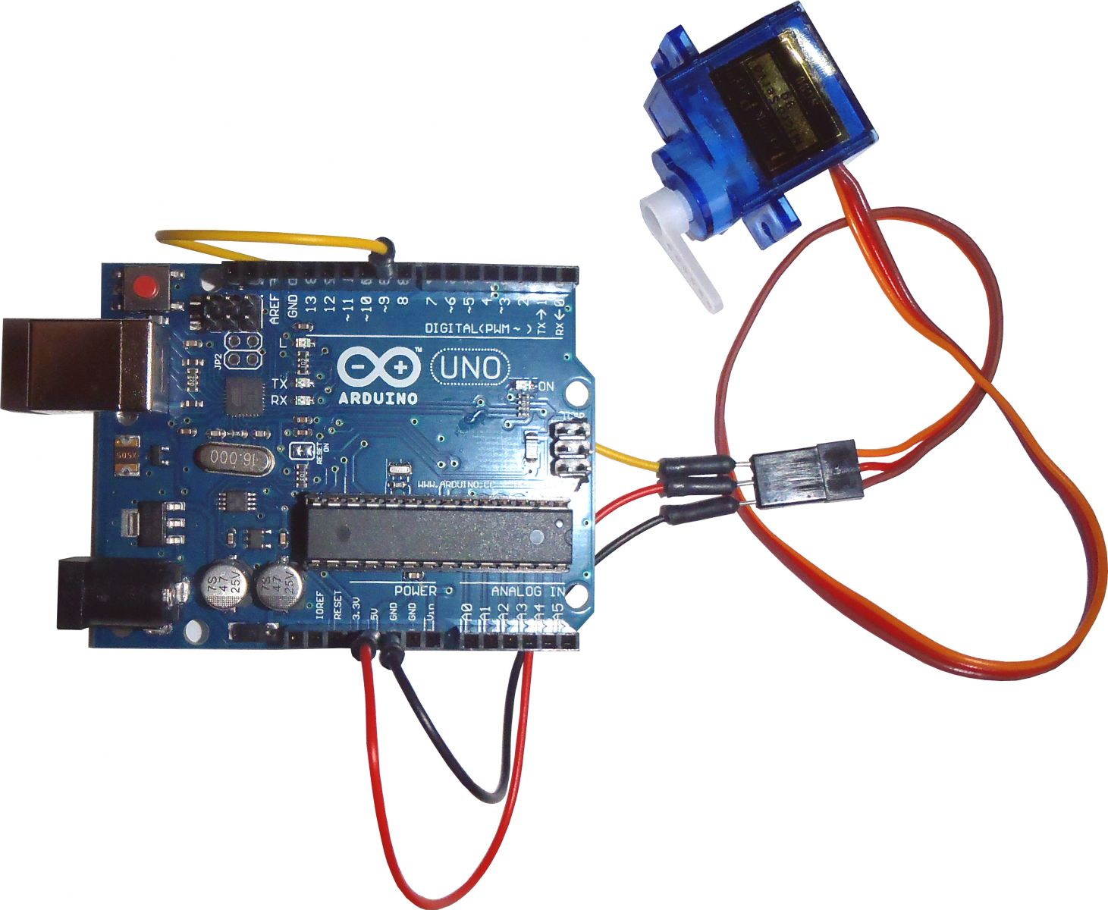
Ես հետաքրքրվում եմ Arduino սարքով։ Դա սարք է, որում ծրագրային հրամաններ գրելով՝ կարող ես կառավարել տարբեր սարքավորումներ։ Օրինակ՝ շարժիչները շարժել։

Slide 4
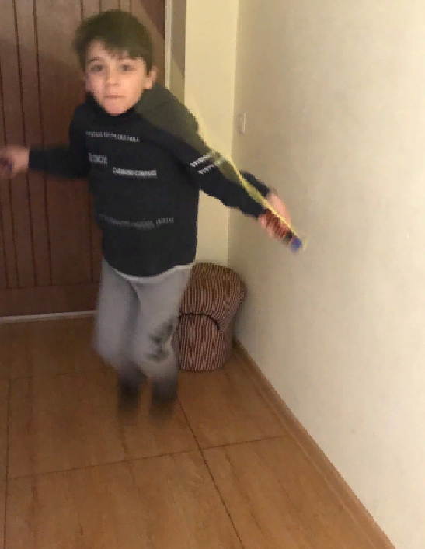
Ես սովորել եմ պարանով թռչկոտել։

Slide 5
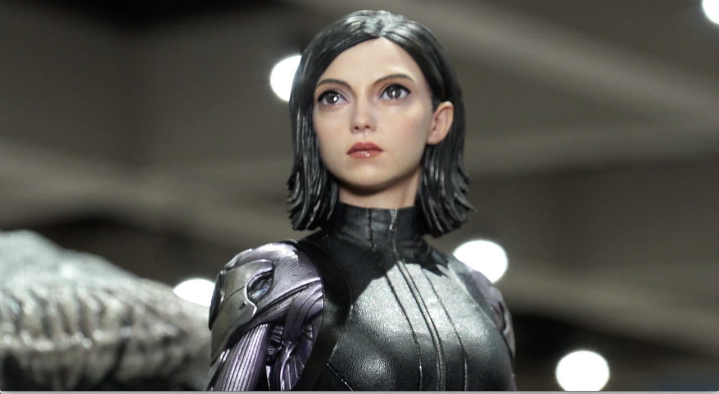
Ալիտա
Ես դիտել եմ Ալիտա Ֆիլմը, որը ռոբոտ աղջկա մասին է։ Ալիտա ֆիլմը շատ հետաքրքիր ֆիլմ է և խորհուրդ եմ տալիս ընկերներիս դիտել այն։

